Slide 1
Лекция 9 по дисциплине «Безопасность жизнедеятельности» Тема 4 Пожарная безопасность
доцент, к.т.н., Трифонова Татьяна Евгеньевна

Slide 2
СИСТЕМЫ ПОЖАРНОЙ БЕЗОПАСНОСТИ ПОЖАРНАЯ ПРОФИЛАКТИКА

Slide 3
КЛАССИФИКАЦИЯ ПОЖАРОВ И ОПАСНЫЕ ФАКТОРЫ ПОЖАРА

Slide 4
Обозначение класса пожара | Характеристика класса | Обозначение под- класса | Характеристика подкласса
А | Горение твердых веществ | А1 | Горение твердых веществ, сопровождаемое тлением (например, дерева, бумаги, соломы, угля, текстильных изделий)
 |  | А2 | Горение твердых веществ, не сопровождаемое тлением (пластмасса)
В | Горение жидких веществ | В1 | Горение жидких веществ, нерастворимых в воде (бензин, эфир, нефтяное топливо), а также сжижаемых твердых веществ (парафин)
 |  | В2 | Горение жидких веществ, растворимых в воде (спирты, метанол, глицерин)
С | Горение газообразных веществ (бытовой газ, водород, пропан) | -
D | Горение металлов | D1 | Горение легких металлов, за исключением щелочных (алюминий, магний и их сплавы)
 |  | D2 | Горение щелочных и других подобных металлов (натрий, калий)
 |  | D3 | Горение металлосодержащих соединений (металлоорганические соединения, гидриды металлов)

Slide 5
Класс пожара Е охватывает пожары на электроустановках, находящихся под напряжением.

Slide 6
Пожары по своим масштабам и интенсивности подразделяются на виды.
Отдельный пожар - это пожар, возникший в отдельном здании или сооружении.
Сплошной пожар – одновременное интенсивное горение преобладающего количества зданий и сооружений на данном участке застройки.
Огневой шторм – это особая форма распространяющегося сплошного пожара, характерными признаками которого являются наличие восходящего потока продуктов сгорания и нагретого воздуха, а также приток свежего воздуха со всех сторон со скоростью не менее 50 км/ч по направлению к границам огневого шторма.
Массовый пожар представляет собой совокупность отдельных и сплошных пожаров.

Slide 7
Пожары характеризуются рядом параметров, в том числе:
продолжительностью пожара - временем с момента его возникновения до полного прекращения горения;
площадью пожара - площадью проекции зоны горения на горизонтальную или вертикальную плоскость;
зоной горения - частью пространства, в котором происходит подготовка горючих веществ к горению (подогрев, испарение, разложение) и их горение;
зоной теплового воздействия - частью пространства, примыкающего к зоне горения, в котором тепловое воздействие приводит к заметному изменению состояния материалов и конструкций и делает невозможным пребывание в нем людей без специальной тепловой защиты;
зоной задымления - частью пространства, примыкают горения и заполненного дымовыми газами в концентрациях, создающих угрозу жизни и здоровью людей или затрудняющих действия пожарных подразделений.

Slide 8
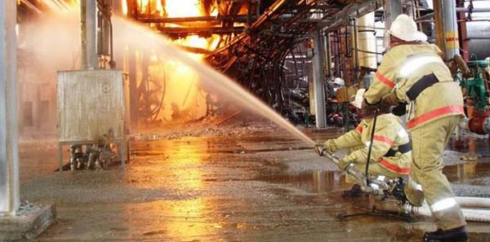
Процесс развития пожара можно разделить на 3 фазы.
В первой фазе происходит распространение горения, когда огонь охватывает не менее 80% горючих материалов.
Во второй фазе после достижения максимальной скорости выгорания материалов пожар сопровождается активным пламенным горением с постоянной скоростью потери массы.
В третьей фазе скорость выгорания резко падает и происходит догорание тлеющих материалов и конструкций.

Slide 9
Опасными факторами пожара (первичные), воздействующими на людей и материальные ценности, являются:
пламя и искры,
тепловой поток,
повышенная температура окружающей среды,
повышенная концентрация токсичных продуктов
горения и термического разложения,
дым,
пониженная концентрация кислорода,
снижение видимости в дыму.

Slide 10
К сопутствующим проявлениям опасных факторов пожара (вторичные) относятся:
осколки, части разрушившихся зданий, сооружений, транспортных средств, технологических установок, оборудования, агрегатов, изделий и иного имущества;
радиоактивные и токсичные вещества и материалы, вышедшие в окружающую среду из разрушенных технологических установок, оборудования, агрегатов, изделий и др.;
вынос высокого напряжения на токопроводящие части технологических установок, оборудования, агрегатов, изделий и др.;
опасные факторы взрыва, произошедшего вследствие пожара;
воздействие огнетушащих веществ.

Slide 11
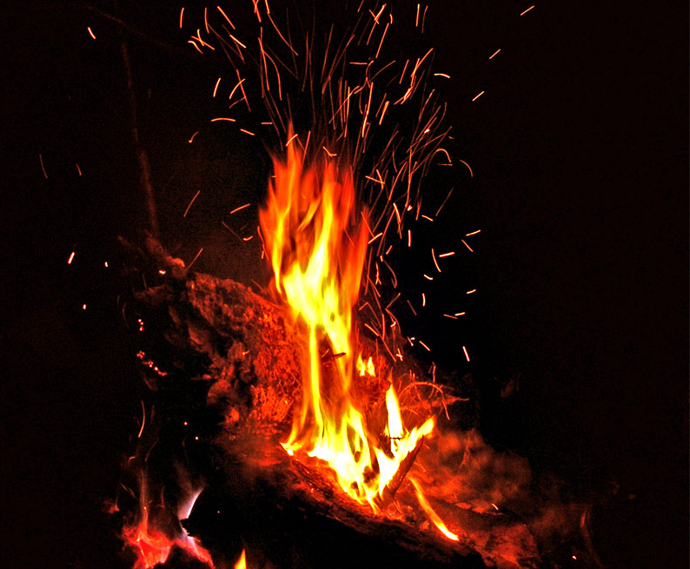
ОТКРЫТЫЙ ОГОНЬ И ИСКРЫ Повреждения, причиняемые телу тепловым излучением, характеризуются следующими данными: нагрев до 60 °С - покраснение кожи, нагрев до 70 °С - образование пузырей, нагрев до 100 °С - деструкция кожи с частичным сохранением папиллярных линий, нагрев свыше 100 °С ‑ ожог мышц. Время получения ожогов (второй степени) невелико и составляет при температуре среды:71 ◦С – 26 сек;
при 100 ◦С – 15 сек; при 176 ◦С – 7 сек. Во влажной атмосфере, типичной для пожара, вторую степень ожога вызывает температура 55 ◦С через 1 сек. Человек, получивший ожоги второй степени 30% поверхности тела, имеет мало шансов на выживание.

Slide 12
Влияние продуктов горения на человека
При неполном сгорании органических веществ и материалов (часто наблюдается в условиях закрытых помещений) образуется при недостатке кислорода воздуха монооксид углерода.
Количество абсорбированного в крови монооксида углерода в виде карбоксигемоглобина зависит в первую очередь от концентрации СО в воздухе.
Для большинства людей смерть от СО достигается при 60% концентрации карбоксигемоглобина в крови.
При 0,2% СО в воздухе требуется 12-35 минут в обстановке пожара для образования 50% карбоксигемоглобина. В этих условиях человек начинает задыхаться и не в состоянии координировать свои движения и теряет сознание.
При 1% СО требуется всего 2,5 - 7 минут, чтобы достигнуть той же концентрации карбоксигемоглобина, а при экспозиции в 5% концентрации СО требуется всего 0,5 - 1,5 мин.

Slide 13
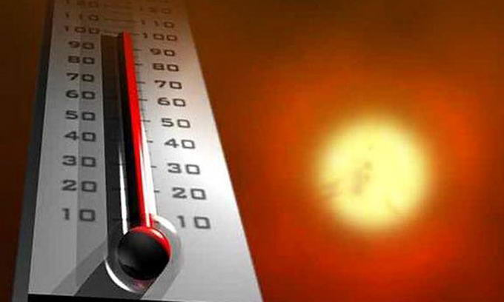
ПОВЫШЕННАЯ ТЕМПЕРАТУРА ВОЗДУХА, ПРЕДМЕТОВ Человек при температуре 80 - 100 ◦С в сухом воздухе и 50 – 60 ◦С во влажном воздух может находиться без средств защиты несколько минут.
Более высокая температура и длительное пребывание людей в зоне вредного теплового воздействия могут привести к ожогам, тепловым ударам, потере сознания и даже смертельному исходу.
Предельная температура, при которой человек может сделать несколько вдохов составляет 116 ◦С.

Slide 14
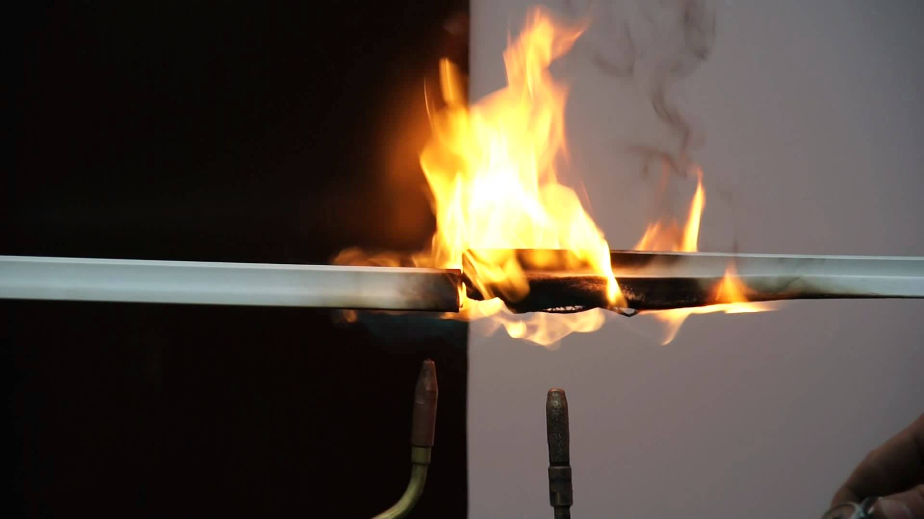
ТОКСИЧНЫЕ ПРОДУКТЫ ГОРЕНИЯ При тепловом разложении полимерных соединений продукты распада действуют на организм человека комбинированно, а потому их общая токсичность опасна для жизни человека при незначительных концентрациях.
Например, поливинилхлорид при горении выделяет хлористый водород, а также окись и двуокись углерода, хлор и фосген.
Пары синильной кислоты образуются при разложении многих полимеров.
Полимеры содержащие серу - сульфоновые полиэфиры и вулканизированный каучук - образуют диоксид серы, сероводород, карбонил сульфида.

Slide 15
ПОНИЖЕННАЯ КОНЦЕНТРАЦИЯ КИСЛОРОДА
Снижение концентрации кислорода в атмосфере ниже 15%(об.) затрудняет вплоть до полного прекращения газообмен в легочных альвеолах.
При уменьшении содержания кислорода от 21% до 15% ослабляется мускульная деятельность (кислородное голодание).
При концентрациях от 14% до 10% кислорода сохраняется еще сознание, но падает способность к ориентировке в обстановке, теряется рассудительность.
Дальнейшее уменьшение концентрации от 10% до 6% кислорода приводит к коллапсу (полный упадок сил), но с помощью свежего воздуха или кислорода это состояние может быть предотвращено.

Slide 16
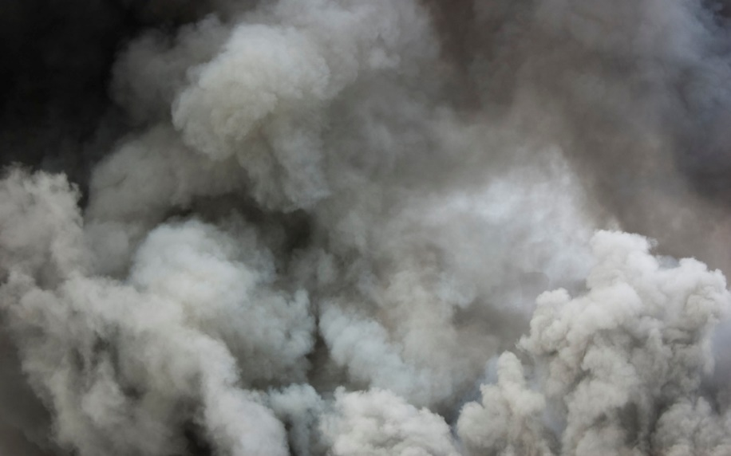
ДЫМ ограничивает видимость и ориентировку человека; ингаляция дыма вызывает отек легких и может привести к смерти.
Если видимость в дыму становится меньше 10 -12 метров, то у людей весьма вероятны возникновения панических состояний.
Средняя скорость распространения дыма при пожаре составляет:
по вертикали- 2- 3 м/сек; по горизонтали – 0,5- 0,7 м/сек. Наиболее интенсивно происходит задымление верхних этажей, особенно с подветренной стороны.

Slide 17
Система обеспечения пожарной безопасности объекта
В основе обеспечения пожарной безопасности объекта лeжaт организационные и организационно-технические мероприятия, разрабатываемые и проводимые в соответствии с требованиями действующего законодательства и нормативными актами:
ФЗ "Технический регламент о требованиях пожарной безопасности",
ФЗ "О пожарной безопасности",
стандартами, сводам правил, нормами и правилами пожарной безопасности, инструкциями и иными документами, содержащими требования пожарной безопасности.

Slide 18
Система обеспечения пожарной безопасности - совокупность сил и средств, а также мер правового, организационного, экономического, социального и научно-технического характера, направленных на профилактику пожаров, их тушение и проведение аварийно-спасательных работ.
Каждый объект защиты должен иметь систему обеспечения пожарной безопасности.
На предприятии должна составляться декларация пожарной безопасности.
Составной частью декларации пожарной безопасности являются оценка пожарного риска на производственном объекте.
Пожарный риск - мера возможности реализации пожарной опасности объекта защиты и ее последствий для людей и материальных ценностей.

Slide 19
Декларация пожарной безопасности должна предусматривать:
анализ пожарной опасности производственного объекта;
определение частоты реализации пожароопасных аварийных ситуаций на
производственном объекте;
построение полей опасных факторов пожара для различных сценариев
его развития;
оценку последствий воздействия опасных факторов пожара на людей
для различных сценариев его развития;
вычисление пожарного риска.

Slide 20
Пожарную безопасность объекта защиты обеспечивают: система предотвращения пожара и система противопожарной защиты.
Основной задачей системы предотвращения пожара является исключение условий возникновения пожара.
Целью создания систем противопожарной защиты является защита людей и имущества от воздействия опасных факторов пожара и (или) ограничение его последствий.

Slide 21
Пожарная безопасность технологических процессов
ФЗ «Технический регламент о требованиях пожарной безопасности» устанавливает общие требования пожарной безопасности к технологическим процессам различного назначения всех отраслей экономики страны и предприятий любых форм собственности при их проектировании, строительстве, реконструкции, вводе, эксплуатации и прекращении эксплуатации.

Slide 22
Пожарная опасность технологических процессов определяется на основе изучения:
технологического регламента;
технологической схемы производства продукции;
показателей пожаровзрывоопасности веществ и материалов, использующихся в технологическом процессе;
конструктивных особенностей аппаратов, машин и агрегатов;
схемы расположения в цехе, на участке или открытой площадке опасного оборудования.

Slide 23
На основе анализа документации разрабатывают систему мер по предотвращению пожара и противопожарной защите технологических процессов в соответствии с требованиями действующих нормативных документов.

Slide 24
Система предотвращения пожаров
Исключение условий возникновения пожаров достигается:
исключением условий образования горючей среды;
исключением условий образования в горючей среде (или внесения в нее)
источников зажигания.

Slide 25
Исключение условий образования горючей среды должно обеспечиваться одним или несколькими из следующих способов:
применение негорючих веществ и материалов;
ограничение массы и (или) объема горючих веществ и материалов;
использование наиболее безопасных способов размещения горючих веществ и материалов,
изоляция горючей среды от источников зажигания;
понижение концентрации окислителя в горючей среде в защищаемом объеме;
поддержание температуры и давления среды, при которых распространение пламени исключается;
механизация и автоматизация технологических процессов;
установка пожароопасного оборудования в отдельных помещениях или на открытых площадках.

Slide 26
Способы исключения условий образования в горючей среде (или внесения в нее) источников зажигания:
применение электрооборудования, соответствующего классу пожароопасной и (или) взрывоопасной зоны, категории и группе взрывоопасной смеси;
применение в конструкции быстродействующих средств защитного отключения электроустановок или других устройств, исключающих появление источников зажигания;
применение оборудования и режимов проведения технологического процесса, исключающих образование статического электричества;
устройство молниезащиты зданий, сооружений и оборудования;
поддержание безопасной температуры нагрева веществ, материалов и поверхностей, которые контактируют с горючей средой;
применение искробезопасного инструмента при работе с легковоспламеняющимися жидкостями и горючими газами.

Slide 27
Системы противопожарной защиты
Целью создания систем противопожарной защиты является защита людей и имущества от воздействия опасных факторов пожара и (или) ограничение его последствий.
Защита людей и имущества обеспечиваются одним или несколькими из следующих способов:
применение объемно-планировочных решений и средств, обеспечивающих ограничение распространения пожара за пределы очага;
устройство эвакуационных путей, удовлетворяющих требованиям безопасной эвакуации людей при пожаре;
устройство систем обнаружения пожара (установок и систем пожарной сигнализации), оповещения и управления эвакуацией людей при пожаре;
применение систем коллективной защиты и средств индивидуальной защиты людей от воздействия опасных факторов пожара;

Slide 28
применение основных строительных конструкций с пределами огнестойкости и классами пожарной опасности, соответствующими требуемым степени огнестойкости,
применение огнезащитных составов (в том числе антипиренов и огнезащитных красок) и строительных материалов;
устройство аварийного слива пожароопасных жидкостей;
устройство на технологическом оборудовании систем противовзрывной защиты;
применение первичных средств пожаротушения;
применение автоматических и (или) автономных установок пожаротушения.

Slide 29
Каждое здание или сооружение должно иметь объемно-планировочное решение и конструктивное исполнение эвакуационных путей, обеспечивающие безопасную эвакуацию людей при пожаре.
Для обеспечения безопасной эвакуации людей должны быть:
установлены необходимое количество, размеры и соответствующее конструктивное исполнение эвакуационных путей и эвакуационных выходов;
обеспечено беспрепятственное движение людей по эвакуационным путям и через эвакуационные выходы;
организованы оповещение и управление движением людей по эвакуационным путям (в том числе с использованием световых указателей, звукового и речевого оповещения).

Slide 30
Средства коллективной и индивидуальной защиты должны обеспечивать безопасность людей в течение всего времени действия опасных факторов пожара.
Средства индивидуальной защиты
Вентиляция

Slide 31
Система противодымной защиты объектов должна обеспечивать:
незадымление,
снижение температуры,
удаление продуктов горения и
термического разложения на путях
эвакуации в течение времени,
достаточного для выхода людей,
коллективную защиту людей в
соответствии с нормативными
требованиями.

Slide 32
Системы обнаружения пожара (установки и системы пожарной сигнализации), оповещения и управления эвакуацией людей при пожаре должны обеспечивать автоматическое обнаружение пожара за время, необходимое для включения систем оповещения о пожаре в целях организации безопасной (с учетом допустимого пожарного риска) эвакуации людей в условиях конкретного объекта.

Slide 33
Ограничение распространения пожара за пределы очага должно обеспечиваться одним или несколькими из следующих способов:
устройство противопожарных преград;
устройство пожарных отсеков и секций,
ограничение этажности зданий и сооружений;
применение устройств аварийного отключения;
применение средств, предотвращающих или
ограничивающих разлив и растекание жидкостей
при пожаре;
применение огнепреграждающих устройств в оборудовании;
применение установок пожаротушения.

Slide 34
КАТЕГОРИРОВАНИЕ ПОМЕЩЕНИЙ И ЗДАНИЙ ПО ВЗРЫВОПОЖАРНОЙ И ПОЖАРНОЙ ОПАСНОСТИ
На стадии проектирования и строительства химических предприятий должны быть разработаны меры, обеспечивающие пожарную безопасность возводимых объектов экономики.
В каждом конкретном случае все требования пожарной безопасности определяются на основе оценки категории помещений и зданий производственного и складского назначения по взрывопожарной и пожарной опасности, с целью предотвращения возможности возникновения пожара и обеспечения противопожарной защиты людей и имущества в случае возникновения пожара.

Slide 35
Категории помещений и зданий определяются, исходя из вида находящихся в помещениях горючих веществ и материалов, их количества и пожароопасных свойств, а также, исходя из объемно-планировочных решений помещений и характеристик проводимых в них технологических процессов.
По взрывопожарной и пожарной опасности помещения подразделяются на категории А, Б, В1 – В4, Г и Д, а здания ‑ на категории А, Б, В, Г и Д.

Slide 36
Пожарная опасность строительных материалов и огнестойкость строительных конструкций
Пожарно-техническая классификация строительных материалов, конструкций, помещений, зданий, элементов и частей зданий основывается на их разделении:
по свойствам, способствующим возникновению опасных факторов пожара и его развитию ‑ пожарной опасности,
и по свойствам сопротивляемости воздействию пожара и распространению его опасных факторов ‑ огнестойкости.

Slide 37
Строительные материалы характеризуются только пожарной опасностью.
Пожарная опасность строительных материалов определяется следующими пожарно-техническими характеристиками: горючестью, воспламеняемостью, распространением пламени по поверхности, дымообразующей способностью и токсичностью продуктов горения.
Строительные материалы подразделяются на негорючие (НГ) и горючие (Г).
Горючие строительные материалы подразделяются на четыре группы: Г 1 - (слабогорючие), Г 2 - (умеренногорючие), Г З - (нормальногорючие), Г 4 - (сильногорючие).
Для негорючих строительных материалов другие показатели пожарной опасности не определяются и не нормируются.
Горючие строительные материалы по воспламеняемости подразделяются на три группы: В1 - (трудновоспламеняемые), В2 - (умеренновоспламеняемые), В3 - (легковоспламеняемые).

Slide 38
Строительные конструкции характеризуются огнестойкостью и пожарной опасностью.
Показателем огнестойкости является предел огнестойкости, пожарную опасность конструкции характеризует класс ее пожарной опасности.
Предел огнестойкости строительных конструкций устанавливается по времени (в минутах) наступления одного или последовательно нескольких, нормируемых для данной конструкции, признаков предельных состояний.
Степень огнестойкости здания определяется огнестойкостью его конструкций.

Slide 39
По пожарной опасности строительные конструкции подразделяются на четыре класса:
КО (непожароопасные),
К1 (малопожароопасные),
К2 (умереннопожароопасные),
К3 (пожароопасные).

Slide 40
Предотвращение распространения пожара и безопасная эвакуация людей
Противопожарные преграды предназначены для предотвращения распространения пожара и продуктов горения из помещения или пожарного отсека с очагом пожара в другие помещения.
К противопожарным преградам относятся противопожарные стены, перегородки и перекрытия.
Противопожарные стены служат для разделения объема здания на пожарные отсеки, площадь которых устанавливается противопожарными нормами.
По размещению в здании противопожарные стены разделяют на внутренние и наружные, продольные и поперечные.
Внутренние противопожарные стены предназначены для ограничения распространения пожара внутри здания, а наружные – между зданиями.
Противопожарная стена разделяет здание по всей его высоте, включая все конструкции и этажи.

Slide 41
Противопожарные перегородки представляют собой разновидность противопожарных стен и кроме того предназначены для разделения различных по пожарной опасности технологических процессов в производственных зданиях с целью исключения распространения вредностей и взрыво-, паро- или пылевоздушных смесей в смежные помещения.
Противопожарные стены и перегородки устраивают из бетонных панелей, блоков, кирпича и других несгораемых материалов.
Противопожарные перекрытия – это перекрытия, выполненные из несгораемых материалов, не имеющие проемов, через которые могут проникать продукты горения при пожаре и обладающие требуемым пределом огнестойкости.
Их устраивают для исключения распространения пожара по вертикали здания и изоляции различных по пожарной опасности технологических процессов.

Slide 42
Противопожарные стены разделяют здание на пожарные отсеки.
Две противопожарные стены, установленные на расстоянии не менее 12 метров друг от друга, образуют противопожарную зону.
Зона служит надежной противопожарной преградой и опорной базой для пожарных подразделений, через нее эвакуируют людей в случае пожара.

Slide 43
Требования безопасности в здании при возникновении пожара направлены на:
своевременную и беспрепятственную эвакуацию людей;
спасение людей, которые могут подвергнуться воздействию опасных факторов пожара;
защиту людей на путях эвакуации от воздей­ствия опасных факторов пожара.
Эвакуация осуществляется по путям эвакуации через эвакуационные выходы.
Число эвакуационных выходов из здания должно быть не менее числа эвакуационных выходов с любого этажа здания.
Двери эвакуационных выходов и другие двери на путях эвакуации должны открываться по направлению выхода из здания.

